Slide 1
KUNTOSALIHARJOITTELU

Slide 2
MIKSI KUNTOSALILLE KANNATTAA MENNÄ?
Kuntosaliharjoittelu vahvistaa lihaksia, luita ja jänteitä
Kuntosaliharjoittelu suojaa tyypin II diabetekselta
Kuntosaliharjoittelu laskee verenpainetta
Kuntosaliharjoittelu parantaa lihaskoordinaatiota ja tasapainoa
Kuntosaliharjoittelu parantaa elämänlaatua ja arjessa jaksamista
Kuntosaliharjoittelu edistää mielenterveyttä
Kuntosaliharjoittelu edistää painonhallintaa
JNE

Slide 3

Tavoite
Aseta itsellesi yksilöllinen tavoite
Tavoite määrittelee millaista harjoittelua sinun kannattaa tehdä
Tavoite voi olla melkein mitä tahansa, esimerkiksi:
  Kehittää yleisesti lihaskuntoa
  Saada voimaa oman urheilulajinsa tueksi
  Parantaa ryhtiä
  Kuntouttaa esim. polvi leikkauksen jälkeen
  Kasvattaa pakaralihasten kokoa
  Stressinhallinta
Valitsen tämän!
Tämä sopii minulle!

Slide 4
”TREENIJAKO”
Samaa lihasryhmää (esim. reisiä) tulee harjoitella 2-3 kertaa viikossa.
Yleensä kuntosaliharjoituksia ei kannata tehdä samalle lihasryhmälle peräkkäisinä päivinä.
”Treenijako” tarkoittaa sitä, mitä aiot kunakin päivänä harjoitella
Tässä muutama esimerkki:
  Ma: Jalat + keskivartalo
  Ti: Ylävartalo
  To: Jalat + keskivartalo
  Pe: Ylävartalo
Tai:
  Ma: Koko vartalo
  Ke: Koko vartalo
  Pe: Koko vartalo
Valitsen tämän!
Tämä sopii minulle!
Tai:
  Ma: Työntävät lihakset
  Ti: Vetävät lihakset
  Ke: Jalat
  To: Työntävät lihakset
  Pe: Vetävät lihakset
  La: Jalat

Slide 5
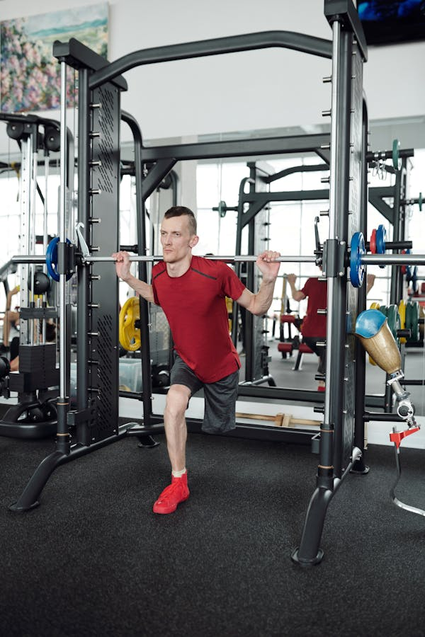
Liikkeiden valinta
Yksijalkainen mies harjoittelee jalkakyykkyä smith -laitteessa
Esim.
Alkuverryttely:
Hyötyliikkumalla kuntosalille
+ lämmittelynostoja
Maanantai ja perjantai: Koko vartalo
Kyykky
Romanialainen maastaveto
Vinopenkkipunnerrus käsipainoilla
Alataljasoutu
Kapteenin tuoli –liike
Keskiviikko: Koko vartalo
Askelkyykky taakse
Lantion nosto
Pystypunnerrus yhdellä kädellä
Ylätalja leveällä myötäotteella
Päkiöille nousu
Alkuverryttele erityisesti lihakset ja nivelet, joita aiot käyttää varsinaisessa harjoituksessa.
Valitse jokaiseen kuntosaliharjoitukseen 4-8 liikettä, jotka edistävät parhaiten tavoitteesi saavuttamista
Voit käyttää myös samoja harjoituksia useampana päivänä viikossa
Aloita kuntosaliharjoitus (alkuverryttelyn jälkeen) sinulle tärkeimmällä liikkeellä, joka edistää tavoitettasi eniten

Slide 6
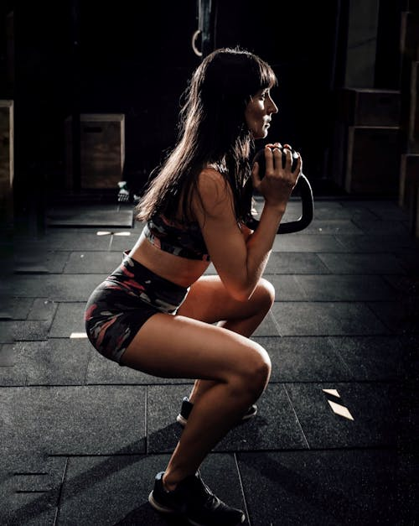
Muutamia poimintoja kuntosaliliikkeistä
Bulgarialainen askelkyykky
Alataljasoutu
Vinopenkkipunnerrus käsipainoilla
Kuollut ötökkä –liike
Maastaveto
Takaolkapääveto taljassa
Vipunosto sivulle taljassa
Maljakyykky
Ylätaljaveto
Hauiskääntö scott –penkissä
Jalkakyykky
Ojentajapunnerrus pään takaa
Farmarikävely
Askelkyykkykävely
Pystypunnerrus
Kulmasoutu käsipainolla
Selänojennus
Lantion nosto
Polvenojennuslaite
Polvenkoukistuslaite
Lapaveto
Leuanveto
Penkkipunnerrus
Reverse hyper
Maamiinakierrot T-tangolla
Y-nosto käsipainoilla
Nainen harjoittelee maljakyykyn avulla jalkojaan

Slide 7
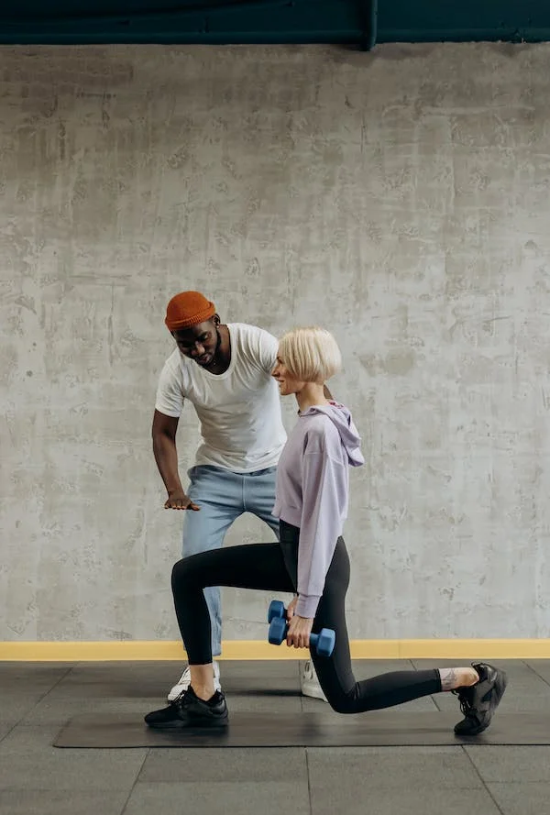
Tekniikat kuntoon
Perehdy, kuinka teet kunkin liikkeen turvallisesti ja tehokkaasti
Harjoittele aluksi liikkeiden tekniikka kevyillä kuormilla tai kehonpainolla
Yleisenä nyrkkisääntönä: Pidä aktiivisesti nostoasentoasi ja ryhtiäsi yllä lihaksilla. Kun harjoittelet, keskity harjoitteluun ja anna sille kaikki huomiosi. Sinä viet painoja, paino ei vie sinua; hallitse liikettä ja asentoa.
Valmentaja opastaa naiselle askelkyykkyä

Slide 8
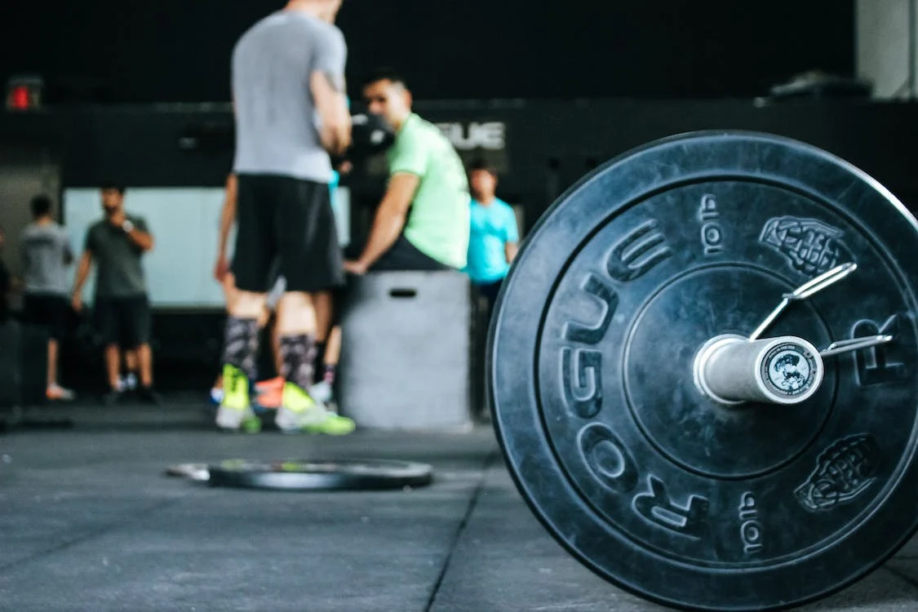
SARJAT JA TOISTOT
Kun liikkeenä on esimerkiksi kyykky ja käyt kerran kyykyssä, tätä sanotaan yhdeksi toistoksi.
Kun teet useita toistoja peräkkäin, tätä sanotaan sarjaksi
Perusvoimaharjoittelussa kutakin liikettä kannattaa tehdä 2-5 sarjaa, jotka kukin sisältävät 8-12 toistoa.
Tämä voidaan merkitä esimerkiksi näin: 3-5 x 8-12. Eli sarjat x toistot
Sarjojen välissä kannattaa yleensä levätä 1-5 minuuttia. Mitä raskaampaa kuormaa käytät, sitä pidempi lepotauko.
Maastavetoa harjoitteleva mies lepäämässä sarjojen välissä

Slide 9
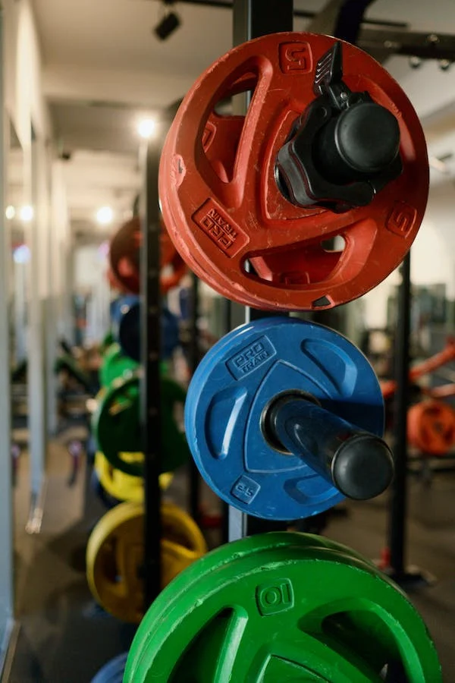
PAINOJEN VALINTA
Levypainoja telineessä säilytyksessä
Perusvoimaharjoittelussa kannattaa käyttää kuormaa (eli painoja), jotka ovat 70-80 % yhden toiston maksiminostostasi (eli siitä painosta, jonka jaksat nostaa tasan kerran)
70 % kuormalla jaksat nostaa 12 kertaa, mutta et ainuttakaan enempää
75 % kuormalla jaksat nostaa 10 kertaa, mutta et yhtään enempää
80 % kuormalla jaksat nostaa 8 kertaa, mutta yhdeksäs ei onnistu millään
Valitse siis painot, jolla onnistut täpärästi tekemään 8-12 toistoa.

Slide 10
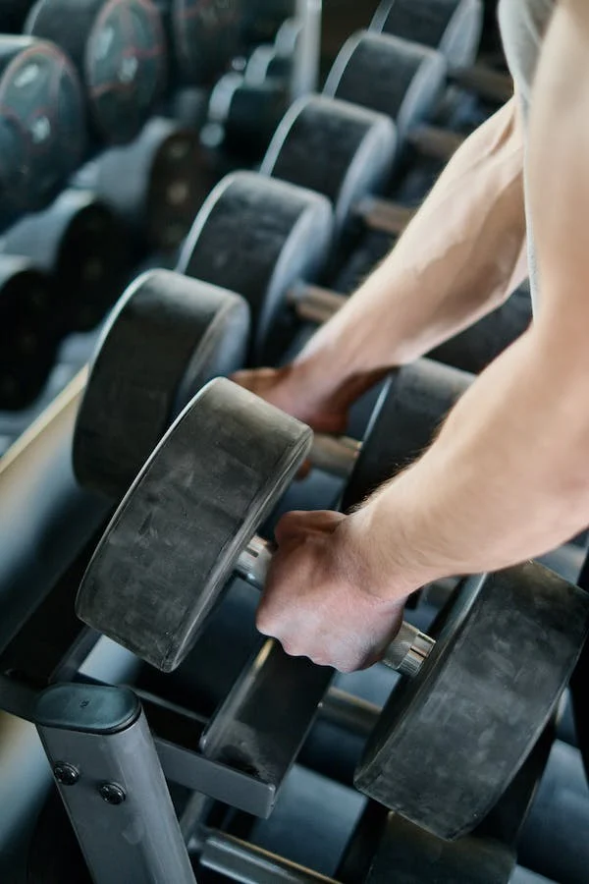
Nousujohteisuus
Käsipainoja käsipainotelineessä
Jotta harjoittelusi tuottaisi tuloksia, sinun täytyy olla nousujohteinen harjoittelussasi
Nousujohteisuus tarkoittaa sitä, että yrität olla vähitellen parempi kuin aiemmin; joko kasvattamalla kuormaa tai lisäämällä toistojen määrää tai lisäämällä sarjojen määrää.
Esim.
Viikolla 1: 3 x 8
Viikolla 2: 3 x 9
Viikolla 3: 3 x 10
Viikolla 4: 3 x 11
Viikolla 5: 3 x 12
Viikolla 6: Lisää painoja ja taas 3x8
Jne.

Slide 11
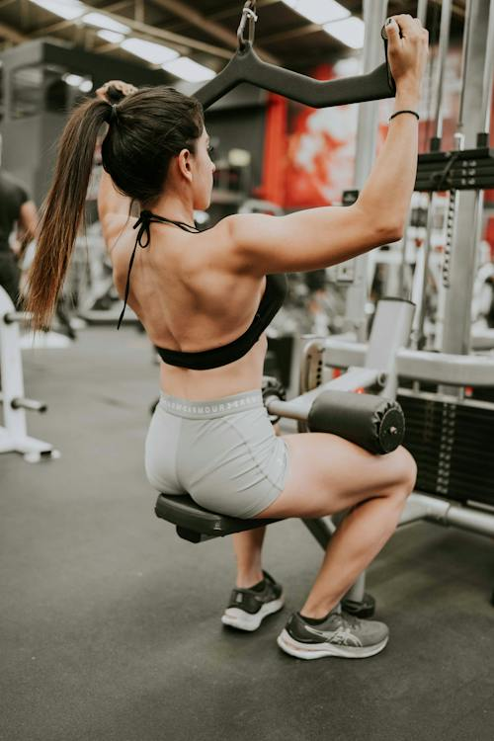
Ärsykkeen vaihtelu
Nainen harjoittelee ylätaljavedon avulla selkälihaksiaan
Mikäli kehittymisesi pysähtyy ja ”jämähdät paikoilleen” (esimerkiksi tilanteeseen, jossa jaksat nostaa 3 x 10, 62,5kg kuormalla) ja et onnistu nostamaan seuraavalla viikolla yhdettätoista toistoa tai lisäämään kuormaa, on muutoksen aika
Vaihtoehtoja ärsykkeen vaihtelulle on monia, mutta eräs tapa on vaihtaa liike toiseen liikkeeseen (esim. Kyykky → Etukyykky). Voit ”kierrättää” liikkeitä harjoitusohjelmassasi.
Muita vaihtoehtoja ärsykkeen vaihteluun ovat esimerkiksi:
  Sarjojen määrän lisääminen esim. 4-5 sarjaa kolmen sijaan
  Suoritustempon muuttaminen esim. Hitaampi jarrutus
  Painojen lisääminen ja toistomäärän vähentäminen esim 3 x 10 → 5 x 5
  Tehometodien hyödyntäminen (esim. stopit, pudotussarjat, pakkotoistot…)
  Harjoitusten määrän muuttaminen esim. 2 krt viikossa → 3 krt viikossa
  jne
Valitsen tämän!

Slide 12

DOMS
DOMS on lyhenne sanoista "Delayed Onset Muscle Soreness", joka tarkoittaa viivästynyttä lihasarkuutta. Se on arkuutta, jota ilmenee lihaksissa 24-72 tuntia harjoituksen jälkeen.
DOMS on voimakkain ensimmäisten harjoitusten tai pitkän harjoittelutauon jälkeen.
DOMS ei ole vaarallista ja se paranee kevyellä liikunnalla, syömällä ja lepäämällä. DOMS kestää tyypillisesti pari– muutaman päivän.
Kun jatkat harjoittelua säännöllisesti, lihaksesi alkavat kestää suurempaa kuormitusta kipeytymättä.

Slide 13
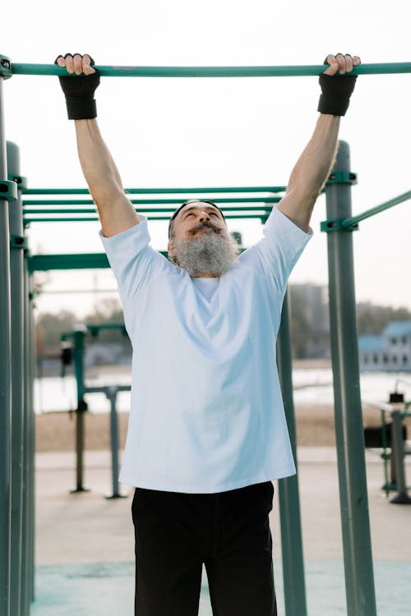
Yleisimmät virheet kuntosalilla
Mies valmistautuu leuanvetoon
Henkilö ei keskity nostoasennon ylläpitämiseen, jolloin loukkaantumisriski kasvaa
Henkilö pelkää käyttää riittäviä kuormia tai aliarvioi omat voimansa, jolloin harjoittelu on tehotonta
Henkilö nostaa liian isoilla painoilla tekniikan ja nostoasennon säilymisen kustannuksella, jolloin loukkaantumisriski kasvaa
Henkilö ei ole nousujohteinen, eikä yritä tehdä asioita vähitellen paremmin, jolloin tulokset polkevat paikoillaan
Henkilö lopettaa harjoittelun, koska säikähtää DOMS:ia
Tähän auttaa harjoituspäiväkirja!
Kirjoita ylös mitä painoja käytit ja montako toistoa jaksoit!

Slide 14
Yhteenveto
Perehdy liikkeiden turvalliseen suoritustekniikkaan
Alkuverryttele erityisesti niveliä ja lihaksia, joita aiot käyttää harjoituksessa
Harjoittele säännöllisesti samaa lihasryhmää 2-3 kertaa viikossa
Valitse painot, joilla jaksat vähintään 8 toiston sarjan, mutta et enempää kuin 12 toistoa.
Tee kutakin liikettä 3-5 sarjaa ja lepää sarjojen välissä 1-5 min
Lisää haastetta vähitellen, jotta kehityksesi jatkuu
Jos kehitys pysähtyy, on aika tehdä muutoksia harjoitteluun

Slide 15
Hyvin suunniteltu on puoliksi tehty,
Mutta paras harjoitus on tehty harjoitus

Slide 16
Lähteet
https://www.terveyskirjasto.fi/dlk01079
https://www.voimaavanhuuteen.fi/voimaharjoittelu/
Lihastohtori –kirja, kirjoittaja liikuntafysiologian professori Juha Hulmi
https://ukkinstituutti.fi/fyysinen-kunto/kunnon-osa-alueet/lihasvoima-ja-lihaskestavyys/
https://thl.fi/aiheet/elintavat-ja-ravitsemus/liikunta/liikuntasuositukset
https://thl.fi/aiheet/elintavat-ja-ravitsemus/liikunta/liikuntasuositukset#Hyv%C3%A4_lihaskuntoharjoittelu
https://pubmed.ncbi.nlm.nih.gov/33433148/
https://pubmed.ncbi.nlm.nih.gov/28755103/
https://pubmed.ncbi.nlm.nih.gov/19691365/

